Slide 1
Ⅲ. 통계 · 1. 확률분포
확률변수와
확률분포
우연한 결과를 숫자로 바꾸는 방법
확률과 통계 · 공학계열 1학년
Notes:
오늘은 확률분포 단원의 첫 시간으로, 확률변수와 확률분포를 다룹니다. 오른쪽 막대 세 개는 오늘 계속 등장할 '동전 두 번 던지기'의 확률분포 모양입니다.

Slide 2
학습 목표
01
02
03
확률변수의 뜻
이산확률변수
연속확률변수
시행 결과에 실수를 대응시키는 규칙의 이해
확률분포를 표와 그래프, 확률질량함수로 표현
확률밀도함수와 넓이로 구하는 확률의 의미 파악
교과서 Ⅲ-1 확률분포 · 확률변수와 확률분포
Notes:
오늘의 목표는 세 가지입니다. 확률변수가 무엇인지, 이산확률변수의 분포를 표와 그래프로 나타내는 법, 그리고 연속확률변수에서는 확률을 왜 넓이로 구하는지입니다.

Slide 3
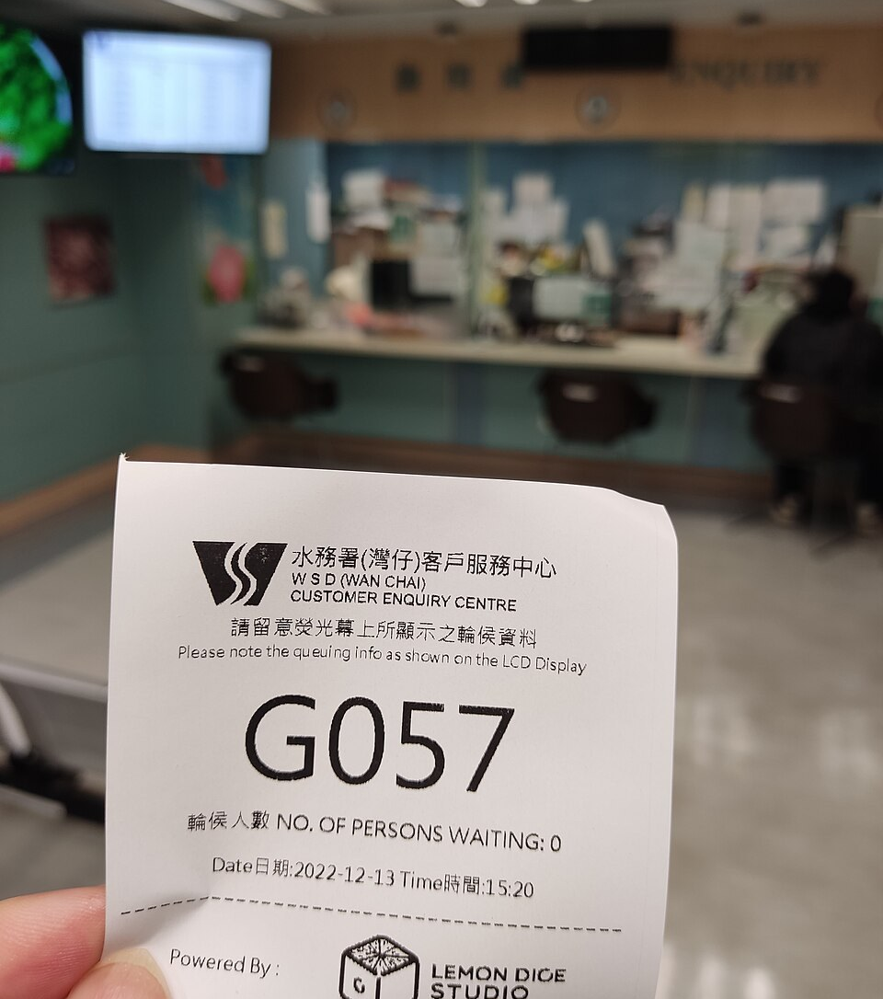
비유로 시작: 은행 번호표
은행 번호표
손님마다 번호 하나 발행
확률변수
시행 결과마다 실수 하나 대응
결과에 숫자를 붙이는 규칙
= 확률변수
사진: AKAMGO yalms, CC BY-SA 4.0, Wikimedia Commons
Notes:
확률변수를 처음 들으면 '변수'라는 말 때문에 어렵게 느낍니다. 은행 번호표를 떠올려 보세요. 손님이 누구든 번호 하나를 받습니다. 확률변수도 같습니다. 시행 결과가 무엇이든 숫자 하나를 붙여 주는 규칙입니다.

Slide 4
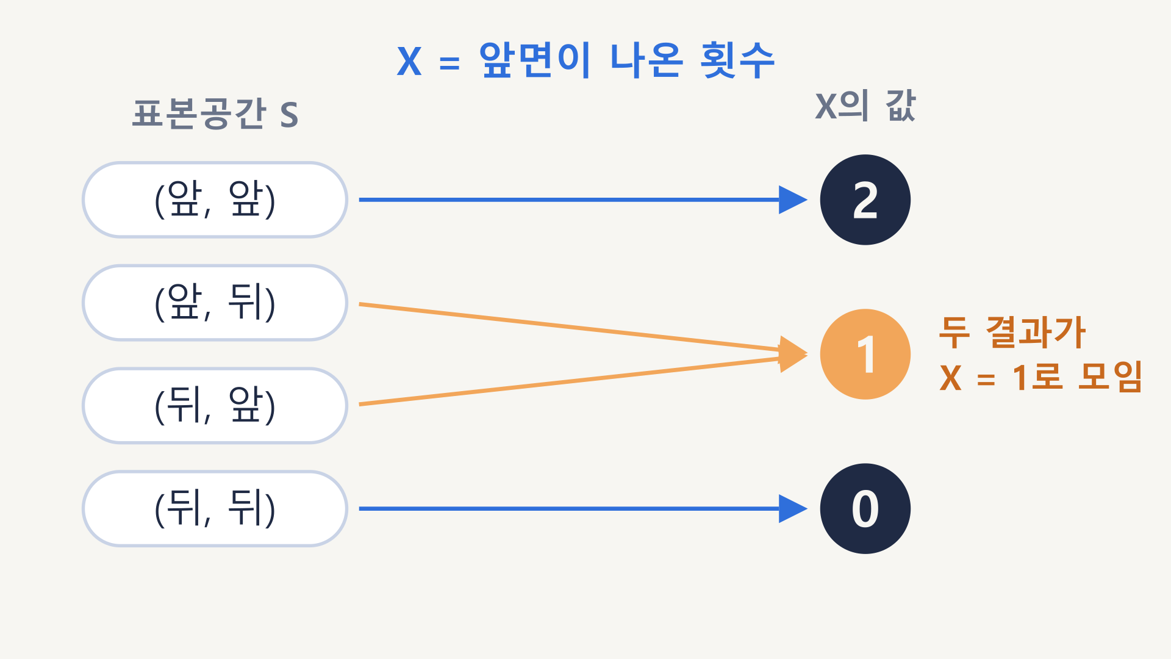
확률변수: 결과에 숫자를 붙이는 규칙
예: 동전 한 개를 두 번 던지는 시행 · 영상 클릭 시 재생
Notes:
동전을 두 번 던지면 결과는 네 가지입니다. '앞면이 몇 번 나왔나'라는 규칙으로 각 결과가 0, 1, 2라는 숫자로 바뀝니다. (앞, 뒤)와 (뒤, 앞)이 모두 1로 모이는 점을 강조해 주세요. 그래서 X=1의 확률이 가장 큽니다. [영상: 클릭하면 재생]

Slide 5
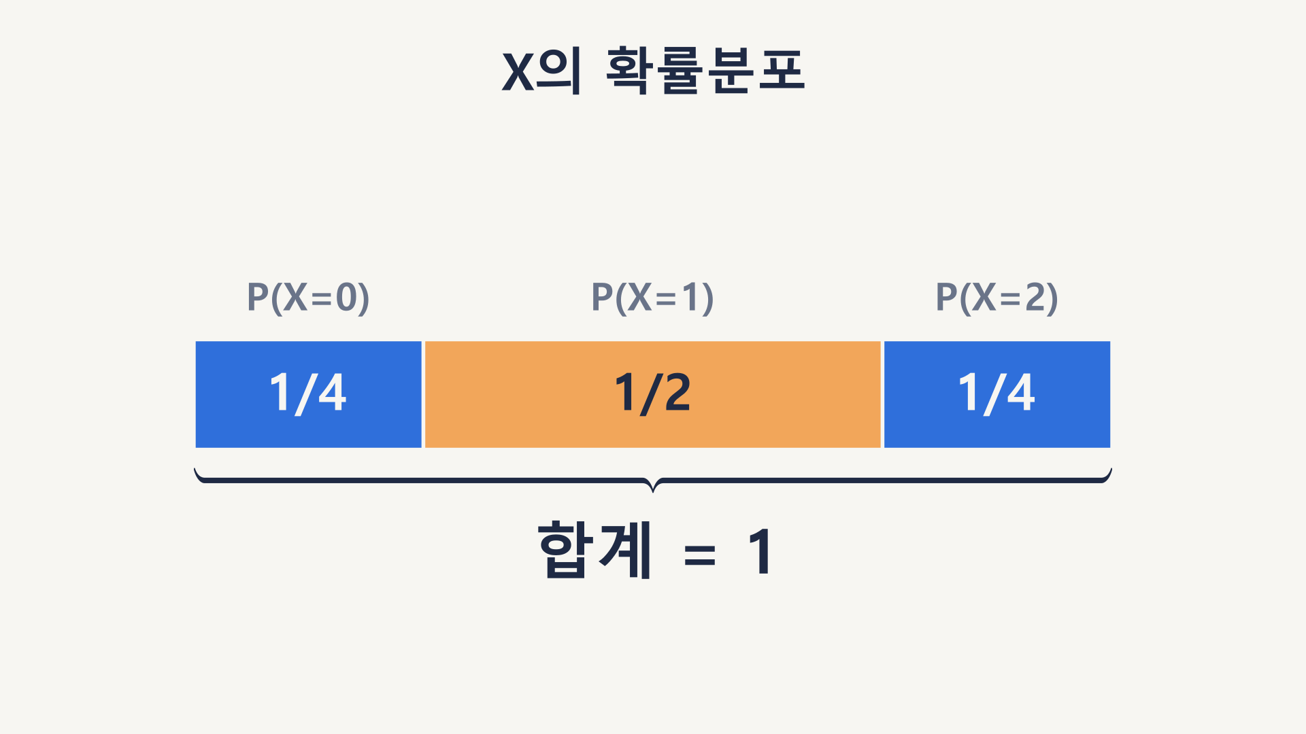
이산확률변수의 확률분포
값을 셀 수 있는 확률변수
→ 이산확률변수
X | 0 | 1 | 2 | 합계
P(X=x) | 1/4 | 1/2 | 1/4 | 1
P(X = xᵢ) = pᵢ
확률질량함수
막대를 이어 붙이면 합계 1
동전 두 번 던지기: 앞면이 나온 횟수 X의 확률분포 · 영상 클릭 시 재생
Notes:
앞 장의 대응을 확률로 정리하면 표와 같습니다. 네 결과가 모두 1/4씩이므로 X=1은 1/2입니다. 영상에서 막대를 눕혀 이어 붙이면 길이가 정확히 1이 됩니다. 이처럼 각 값에 확률을 대응시킨 함수가 확률질량함수입니다.

Slide 6
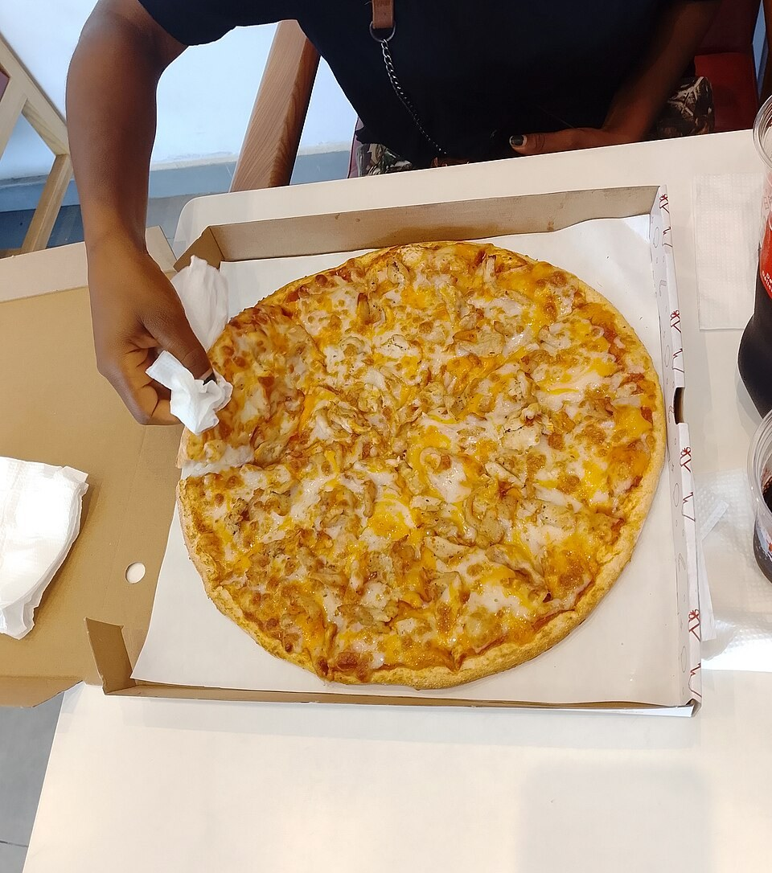
확률질량함수의 두 가지 성질
성질 1
0 ≤ pᵢ ≤ 1
각 확률은 0 이상 1 이하
성질 2
p₁ + p₂ + ⋯ + pₙ = 1
모든 확률의 합은 1
비유: 조각을 모두 모으면 피자 한 판
사진: Agoetee 123, CC BY-SA 4.0, Wikimedia Commons
Notes:
확률질량함수의 두 성질입니다. 피자 한 판을 떠올려 보세요. 조각 크기는 제각각이어도 모두 모으면 정확히 한 판입니다. 확률도 마찬가지로 모두 더하면 1입니다. 미지수 k를 구하는 문제는 대부분 이 성질을 씁니다.

Slide 7
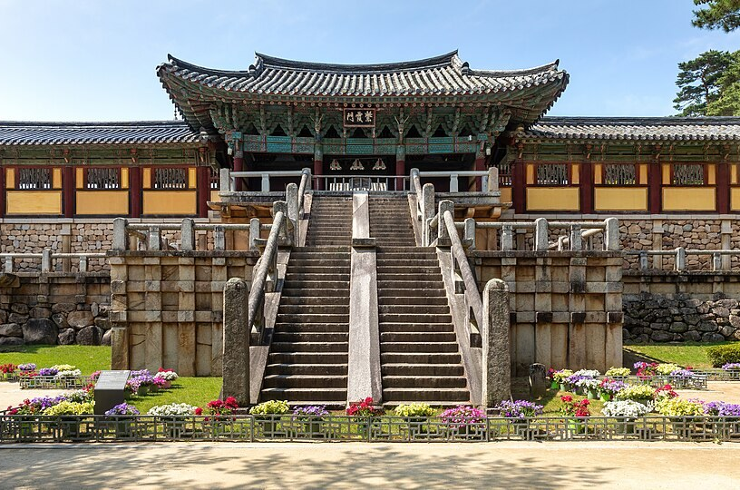
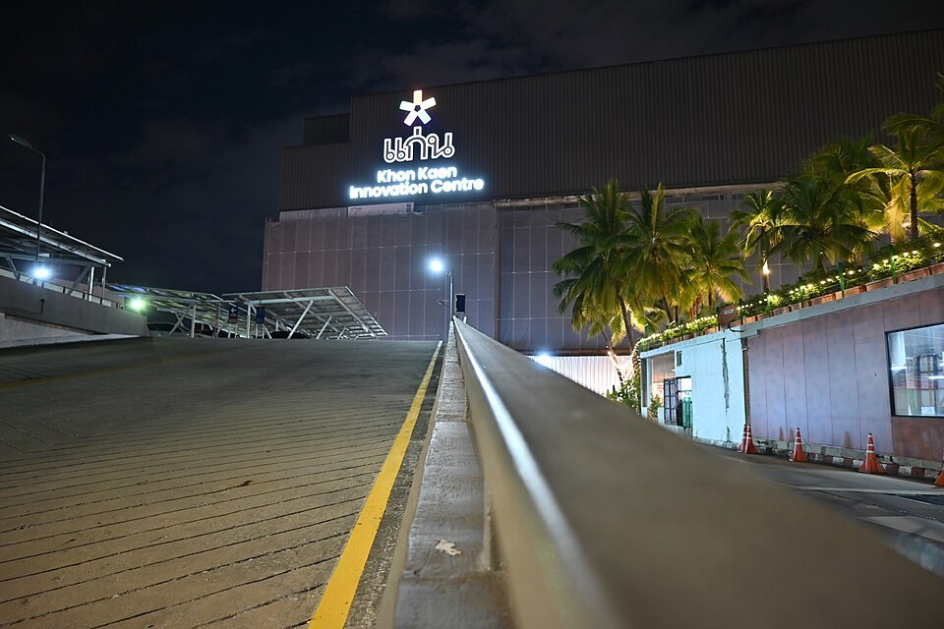
비유: 계단과 경사로
이산 = 계단
연속 = 경사로
정해진 높이에만 멈춤, 중간 값 없음
어느 높이에서든 멈춤 가능
사진: Basile Morin, CC BY-SA 4.0, Wikimedia Commons / 사진: PattayaPatrol, CC BY-SA 4.0, Wikimedia Commons
Notes:
이산과 연속의 차이를 계단과 경사로로 비유합니다. 계단에서는 1층, 2층처럼 정해진 높이에만 설 수 있고 1.5층에는 설 수 없습니다. 경사로에서는 어느 높이에서든 멈출 수 있습니다. 앞의 것이 이산, 뒤의 것이 연속입니다.

Slide 8
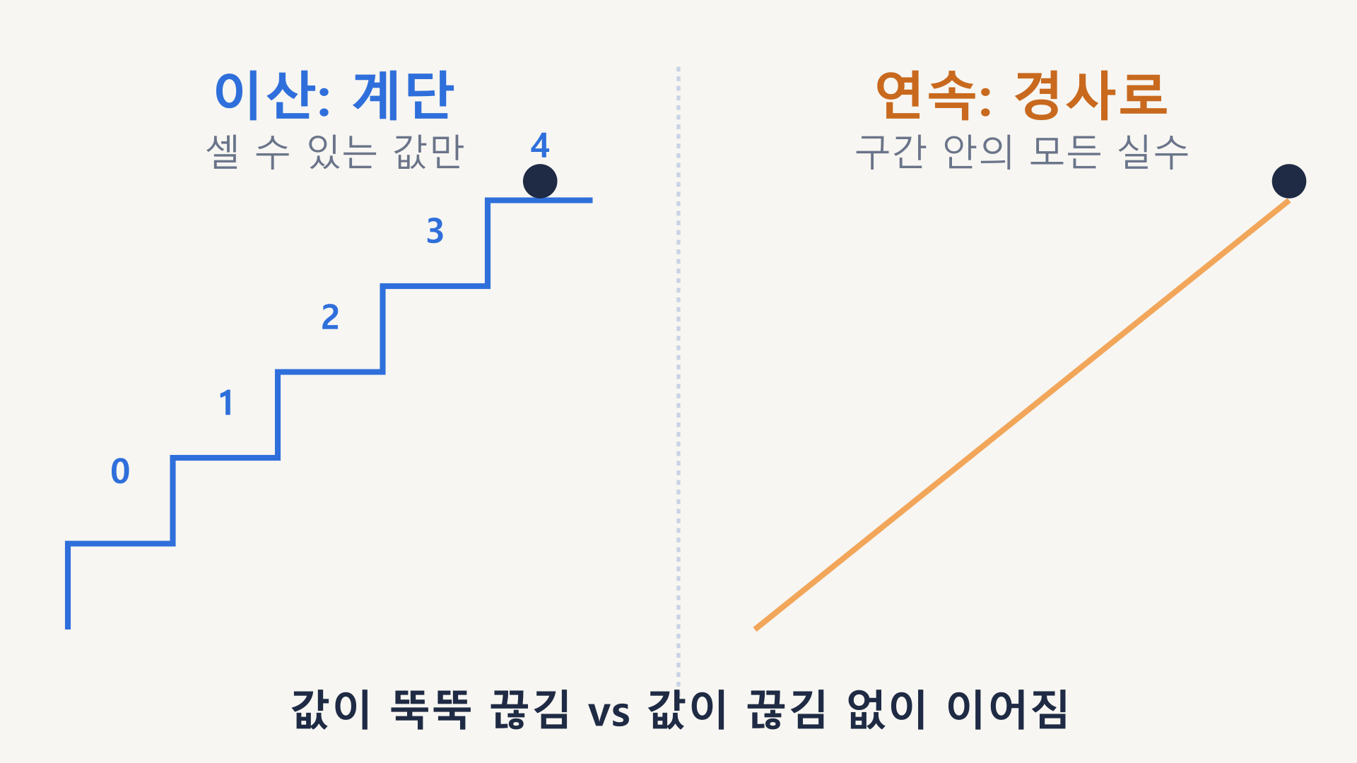
이산 vs 연속: 끊긴 값과 이어진 값
영상 클릭 시 재생
Notes:
공이 계단에서는 한 칸씩 뛰어오르고, 경사로에서는 미끄러지듯 올라갑니다. 이산확률변수는 0, 1, 2…처럼 뚝뚝 끊긴 값을, 연속확률변수는 구간 안의 모든 실수를 가집니다. [영상: 클릭하면 재생]

Slide 9
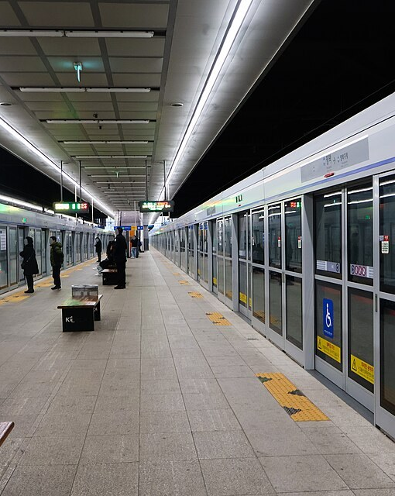
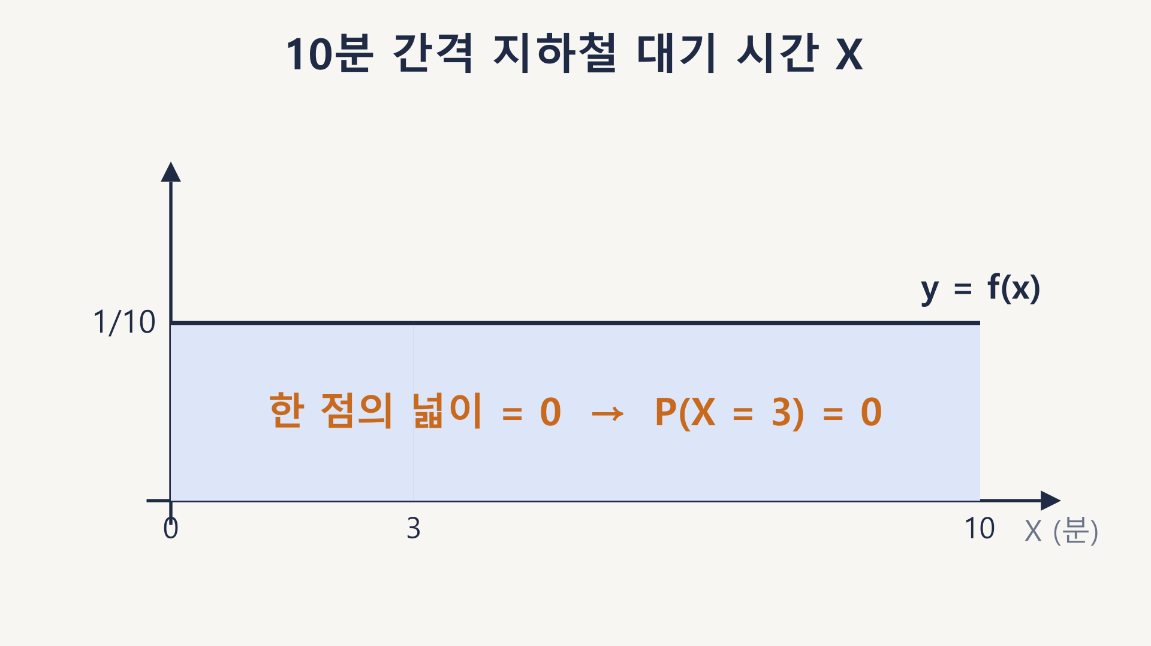
연속확률변수: 확률 = 그래프 아래 넓이
예: 10분 간격 지하철
기다리는 시간 X
f(x) ≥ 0
전체 넓이 = 1
P(X = a) = 0
사진: LandAndTree, CC BY-SA 4.0, Wikimedia Commons · 영상 클릭 시 재생
Notes:
대기 시간처럼 끝없이 잘게 나눌 수 있는 값은 셀 수 없으므로, 막대 대신 함수 그래프를 그리고 확률은 넓이로 구합니다. 높이 1/10, 폭 10이니 전체 넓이가 1입니다. 3분에서 7분 사이는 4 × 1/10 = 0.4. 구간을 한 점으로 줄이면 넓이가 0이므로 P(X=a)=0입니다. (대기 시간 수치는 예시이므로 교과서 수치로 바꿔 쓰셔도 됩니다.)

Slide 10
이산 vs 연속: 공학 현장의 예
구분 | 이산확률변수 (계단) | 연속확률변수 (경사로)
취하는 값 | 셀 수 있는 값 | 구간 안의 모든 실수
분포 표현 | 확률질량함수 P(X = x) | 확률밀도함수 f(x)
확률 계산 | 확률의 합 | 그래프 아래 넓이
공학 예시 | 불량품 개수, 패킷 손실 수 | 센서 측정 오차, 부품 수명
판단 기준: "몇 개?"면 이산, "얼마나?"면 연속
Notes:
두 종류를 나란히 비교합니다. 공학에서는 둘 다 자주 나옵니다. 불량품 개수는 이산, 센서가 재는 온도의 오차나 부품 수명은 연속입니다. '몇 개냐, 얼마나냐'로 구분하게 하면 쉽게 기억합니다.

Slide 11
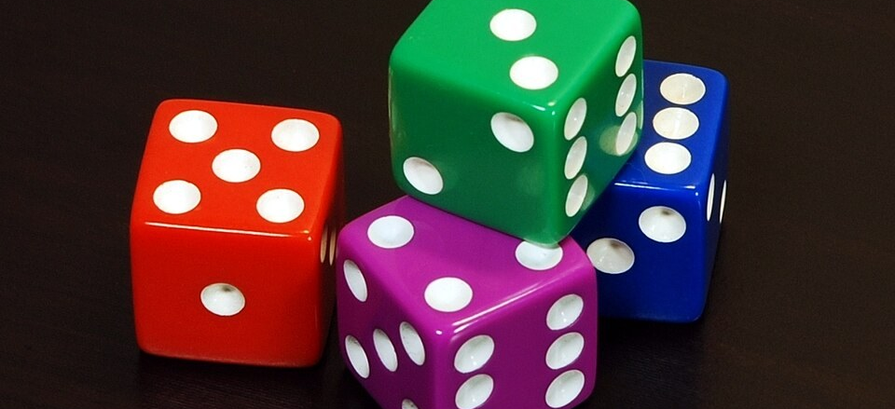
요약과 확인 퀴즈
오늘의 핵심
퀴즈
확률변수: 결과 → 실수의 대응
이산: 확률질량함수, 합 = 1
연속: 확률밀도함수, 넓이 = 확률
Q1. 주사위 한 개의 눈 X: 이산 또는 연속 판단
Q2. 동전 세 개를 던질 때 앞면의 개수 X의 확률분포표 작성
Q3. 0 ≤ X ≤ 4, f(x) = k (상수)일 때 k의 값
사진: Diacritica, CC BY-SA 3.0, Wikimedia Commons
Notes:
정답. Q1: 이산 (1부터 6까지 셀 수 있음). Q2: X = 0, 1, 2, 3 의 확률이 각각 1/8, 3/8, 3/8, 1/8. Q3: 폭 4 × 높이 k = 1 이므로 k = 1/4.

